Slide 1
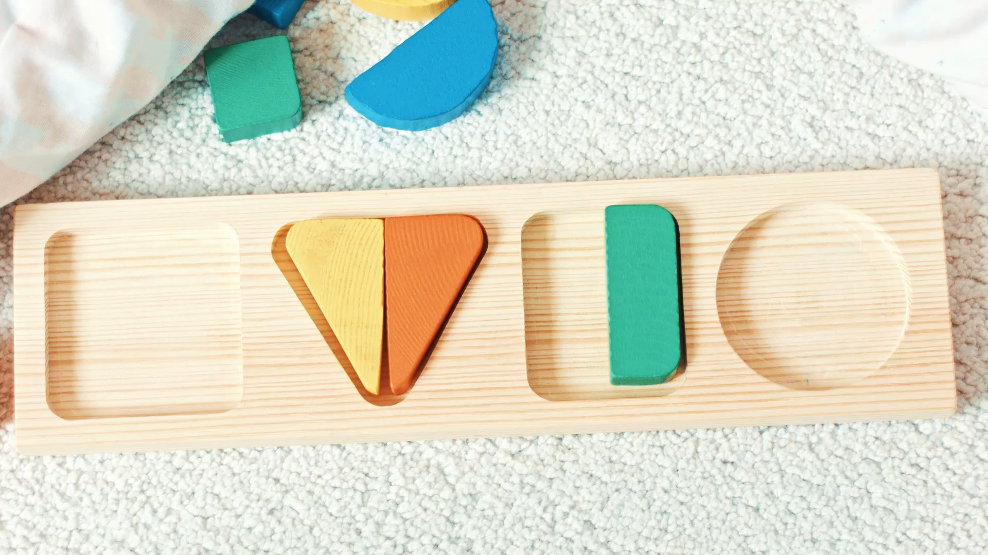
Projet d’intervention en contexte (PIC)
Par : Rosalie Provencher

Slide 2


Présentation du contexte
De l’école :
De la classe :
Indice de défavorisation = 8, donc milieu défavorisé.
Choix-école, prioriser les ressources humaines pour avoir TES dû aux nombreux cas de comportement.
Pas de service orthophonique à l’école.
6/17 élèves ont déjà été suivis en orthophonie avant leur entrée en maternelle.
2/17 élèves sont suivies en orthophonie à l’extérieur de l’école.
Nos observations ont relevé un besoin significatif au niveau du domaine langagier = expressif et compréhensif.
Acceptation du service de dépistage orthophonique = 1 h pour tout la classe et 30 minutes de plus en individuel avec 8 élèves ciblés.

Slide 3


Problématisation
À la suite du dépistage orthophonique du 28 octobre :
Idéalement, 5/17 élèves auraient besoin d’un suivi orthophonique à l’école, mais 4 de plus si leurs difficultés persistent.
Besoins en oral = 8/17 élèves présentent des difficultés dans une ou plusieurs catégories.
Besoins en compréhension = 10/17 élèves présentent des difficultés dans une ou plusieurs catégories
Recommandations | Nombre d’élèves
Complément de demande si les difficultés persistent | 4
Liste d’attente suivis individuels | 3
Soutien aux élèves intégrés | 2

Slide 4

Identification du problème
Plus de la moitié des élèves de ma classe de stage éprouvent des difficultés au niveau de la compréhension.
Compréhension de phrases = 6/17 élèves.
Compréhension de consignes = 4/17 élèves.
Compréhension de concepts = 3/17 élèves.
Compréhension en général = 6/8 élèves ciblés pour les entrevues individuelles avec les orthophonistes (peut-être plus d’élèves).
Domaine langagier = démontrer sa compréhension (ministère de l’Éducation, 2023 p.42).

Slide 5
Interventions
Différencier certains concepts:
Activité de script (le mercredi 13 novembre):
Recommandation des orthophonistes.
Toute la classe.
Concepts à différencier : «il/elle», «de/des», «le/les» et «lui/elle»
Comment = lors de lectures interactives, d’écoute de consignes, d’activités dirigées et feuille d’exercices.
Une orthophoniste du dépistage.
Toute la classe.
Durée d’une période.

Slide 6
Interventions (suite)
Écoute de consignes:
Histoires séquentielles:
Nous en avons déjà fait en classe.
Fréquence = 1/semaine.
Toute la classe.
Durée d’environ 20 minutes.
Concept issu de ma formation = lier les apprentissages au quotidien des élèves (Gaudreau, 2024, p.163).
Nous en avons déjà fait en classe.
Fréquence = 1/semaine.
Semaine du 9 au 13 décembre = entretien individuel pour évaluer.
Toute la classe.
Durée d’environ 20 minutes.
Concept issu de ma formation = lier les apprentissages au quotidien des élèves (Gaudreau, 2024, p.163).
.

Slide 7


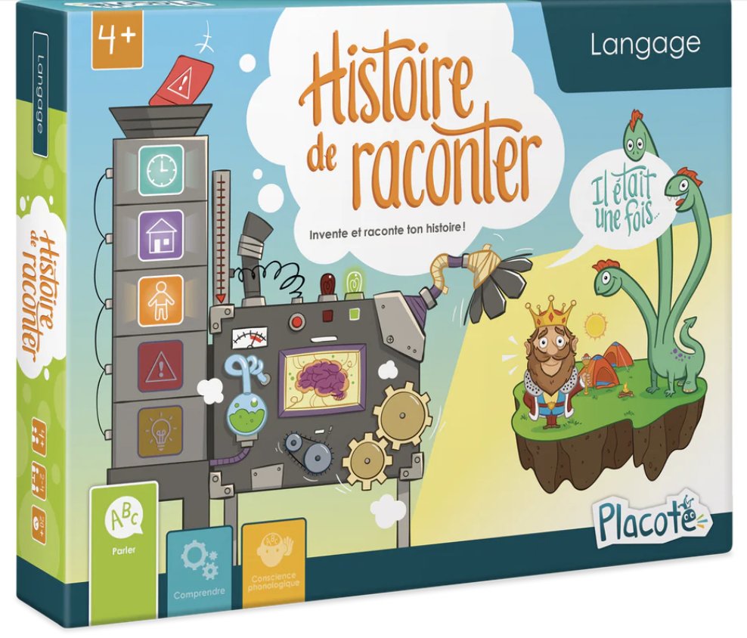
Interventions (suite)
Jeux Placote:
Fréquence = 2/semaine le matin à la place des jeux du cahier défi.
Sous-groupe de besoin.
Durée d’environ 30 minutes.
Concept issu de ma formation = l’apprentissage par le jeu (Bouchard, Landry et Lemay, 2019, p.40).
Semaine #1
Semaine #2
Semaine #3

Slide 8

Calendrier avec les interventions
Semaine #1 (du 18 au 22 novembre) :
Différencier certains concepts (il/elle, de/des, le/les, et lui/elle) lors de lectures interactives, d’écoute de consignes et d’activités dirigées.
Écoute de consignes «Visite chez le docteur».
Une histoire séquentielle (modélisation).
Jeu Placote = mardi et jeudi «Stationne tes voitures» (écouter les consignes et placer les voitures aux bons endroits).

Slide 9
Calendrier avec les interventions
Semaine #1 (du 18 au 22 novembre) :
Écoute de consignes sur le corps
Critère d’observation (formatif) : l’élève colorie chaque cercle associé à une partie du corps de la couleur nommée par l’enseignante à l’oral.
Pour aider les élèves avec le champ lexical du corps humain : le coin de jeu symbolique est transformé en hôpital.
Le mois de novembre est consacré à l’apprentissage des parties du corps (les parties du corps nécessaires à cette écoute de consignes auront été vues lors de la semaine précédente, soit du 11 au 15 novembre.
Durée d’environ 20 minutes.
Jeu Placote
Critère d’observation (formatif le mardi et sommatif le jeudi) : l’élève place les voitures à l’endroit donné par l’enseignante à l’oral.
Sous-groupe de besoin = 5 élèves
Le mardi et le jeudi au début de la première période (les autres élèves font des jeux du cahier défi).
Durée d’environ 30 minutes.
Modélisation histoire séquentielle
Critère d’observation (formatif) : l’élève trace le contour de chaque image avec la couleur donnée par l’enseignante à l’oral.
Cette histoire séquentielle sera vue en même temps que le souffle et les poumons afin de faciliter la compréhension des élèves.
Durée d’environ 30 minutes.

Slide 10
Calendrier avec les interventions
Semaine #2 (du 25 au 29 novembre) :
Continuer de différencier certains concepts (il/elle, le/les, de/des et lui/elle) lors de lectures interactives, d’écoute de consignes et d’activités dirigées.
Écoute de consignes « Le corps ».
Une histoire séquentielle (automne).
Jeu Placote = mardi et jeudi «Qui va sauver la princesse» (répondre aux questions et deviner qui sauvera la princesse).

Slide 11
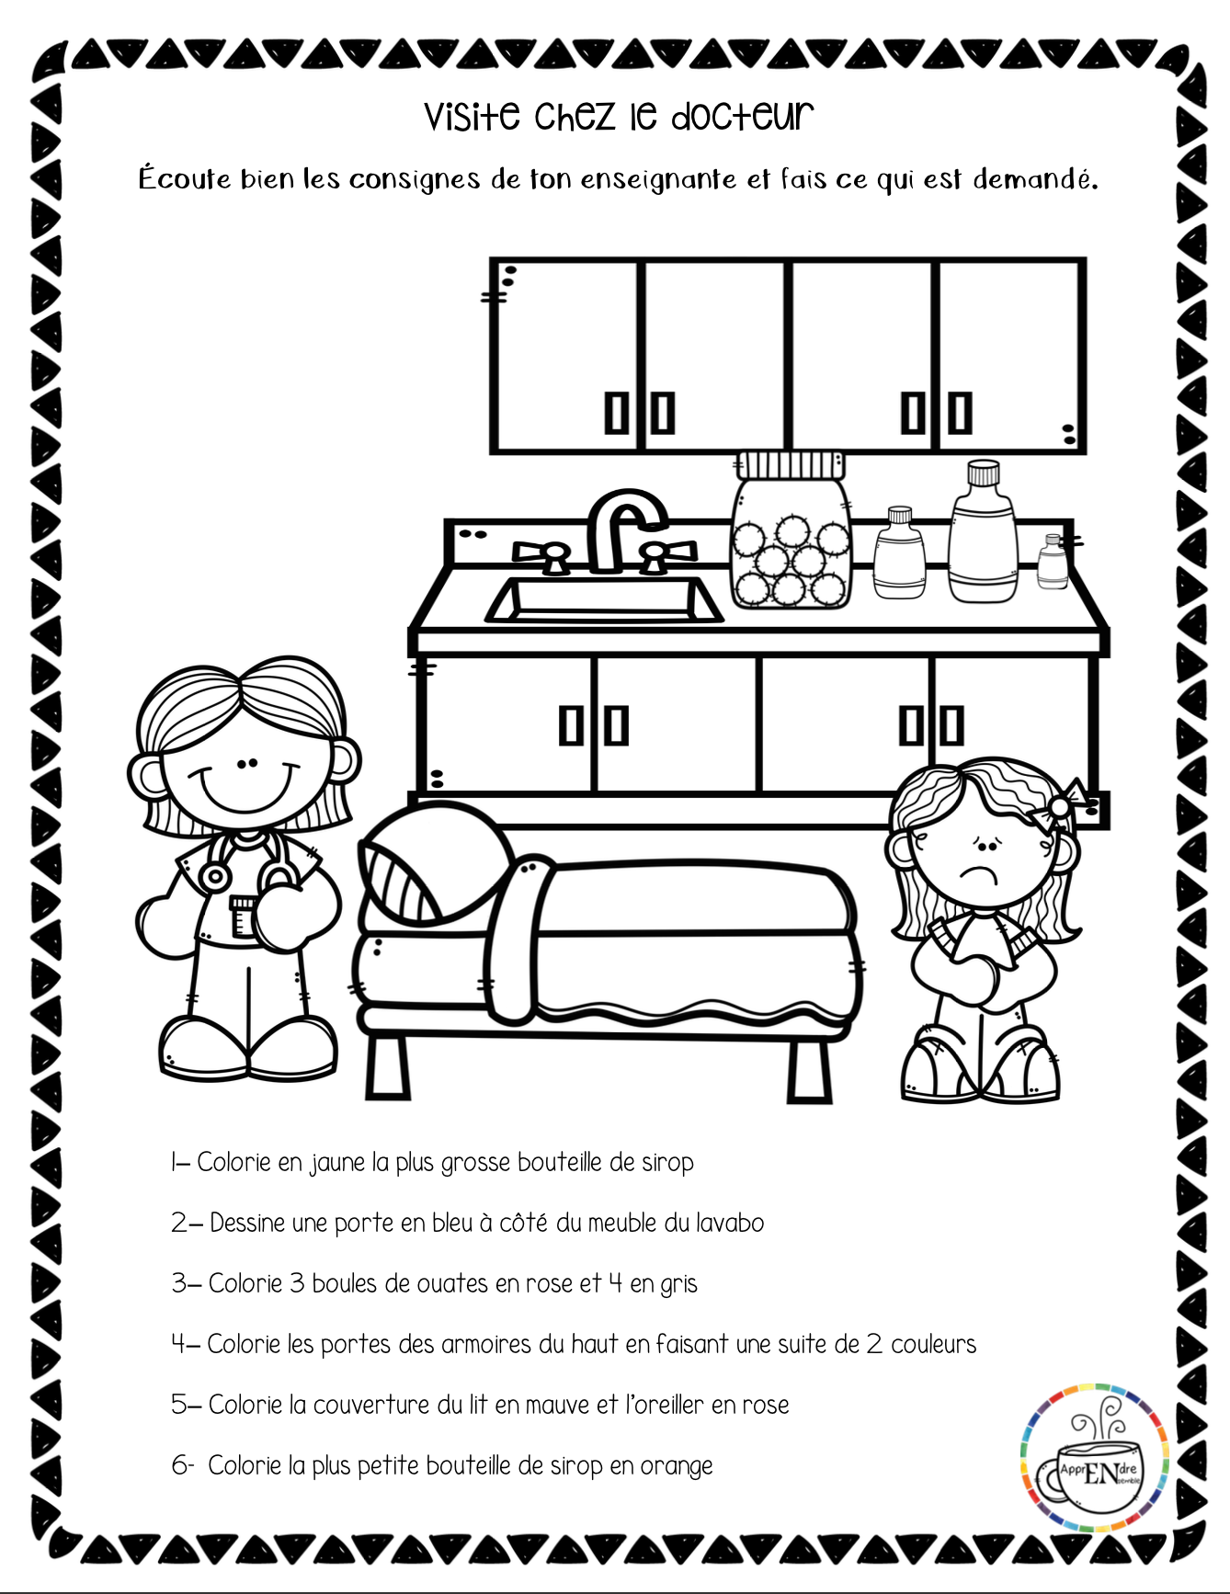
Calendrier avec les interventions
Semaine #2 (du 25 au 29 novembre) :
Écoute de consignes visite chez le docteur
Critère d’observation (formatif) : l’élève colorie chaque objet mentionné avec la couleur donnée par l’enseignante à l’oral.
Pour aider les élèves avec le champ lexical de l’hôpital : le coin de jeu symbolique est transformé en hôpital.
Durée d’environ 20 minutes.
Jeu Placote
Critère d’observation (formatif le mardi et sommatif le jeudi) : l’élève répond adéquatement aux questions qui lui sont posées avec les mots interrogatifs suivant : «où», «qui», «quand» et «avec quoi».
Sous-groupe de besoin = 5 élèves
Le mardi et le jeudi au début de la première période (les autres élèves font des jeux du cahier défi).
Durée d’environ 30 minutes.

Slide 12
Calendrier avec les interventions (suite)
Semaine #3 (du 2 au 6 décembre) :
Continuer de différencier certains concepts (il/elle, le/les, de/des et lui/elle) lors de lectures interactives, d’écoute de consignes et d’activités dirigées.
Une écoute de consignes «Le bonhomme de neige».
Une histoire séquentielle (autonome).
Jeu Placote = mardi et jeudi «Histoire de raconter» (inventer et raconter une histoire).

Slide 13
Calendrier avec les interventions
Semaine #3 (du 2 au 6 décembre) :
Écoute de consigne le bonhomme de neige
Critère d’observation (sommatif) :l’élève colorie chaque objet mentionné avec la couleur donnée par l’enseignante à l’oral.
Pour aider les élèves avec le champ lexical de l’hiver : pendant la semaine du 2 au 6 décembre, nous verrons les activités hivernales ainsi que le vocabulaire (ex. Flocons, neige, traineau, etc.).
Durée d’environ 20 minutes.
Jeu Placote
Critère d’observation (formatif le mardi et sommatif le jeudi) : l’élève raconte une histoire en lien avec les images choisies et l’ordre dans laquelle il les a placées.
Sous-groupe de besoin = 5 élèves
Le mardi et le jeudi au début de la première période (les autres élèves font des jeux du cahier défi).
Durée d’environ 30 minutes.
Histoire séquentielle autonome
Critère d’observation (formatif) : l’élève place les images de l’action de brosser ses dents en ordre chronologique.
Cette histoire séquentielle sera vue en même temps que le brossage de dents afin de faciliter la compréhension des élèves.
Durée d’environ 15 minutes.

Slide 14
Calendrier avec les interventions (suite)
Semaine #4 (du 9 au 13 décembre) :
Feuille différencier certains concepts.
Une histoire séquentielle (entretien individuel).

Slide 15
Calendrier avec les interventions
Semaine #4 (du 9 au 13 décembre) :
Feuille pour différencier les concepts (il/elle, le/les, de/des et lui/elle).
Critère d’observation (sommatif) : l’élève encercle les images correspondantes aux concepts utilisés dans les phrases de l’enseignante dites à l’oral.
Durée d’environ 10 minutes.
Histoire séquentielle entretien individuel
Critère d’observation (sommatif) : l’élève place les images et raconte l’action de faire un bonhomme de neige en ordre chronologique.
Pour aider les élèves avec le champ lexical de l’hiver : pendant la semaine du 2 au 6 décembre, nous verrons les activités hivernales ainsi que le vocabulaire (ex. Flocons, neige, traineau, etc.).
Durée d’environ 10 minutes/élève.

Slide 16
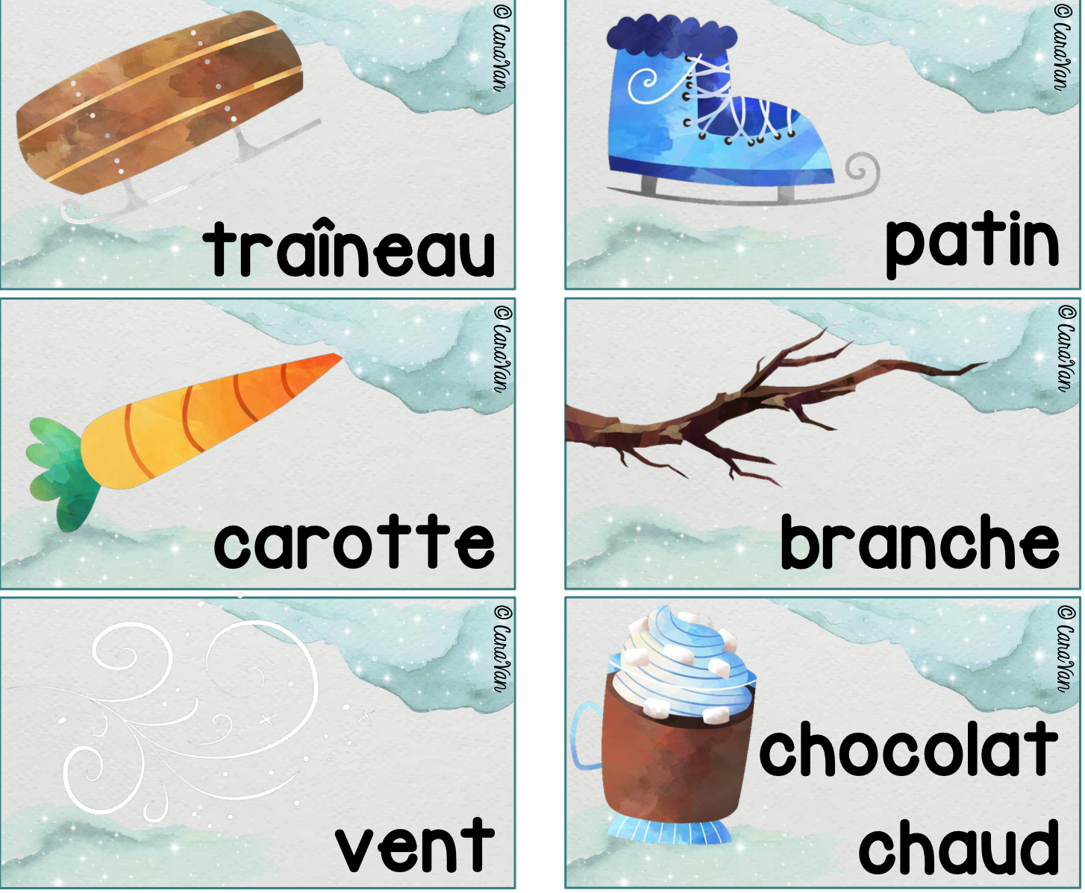
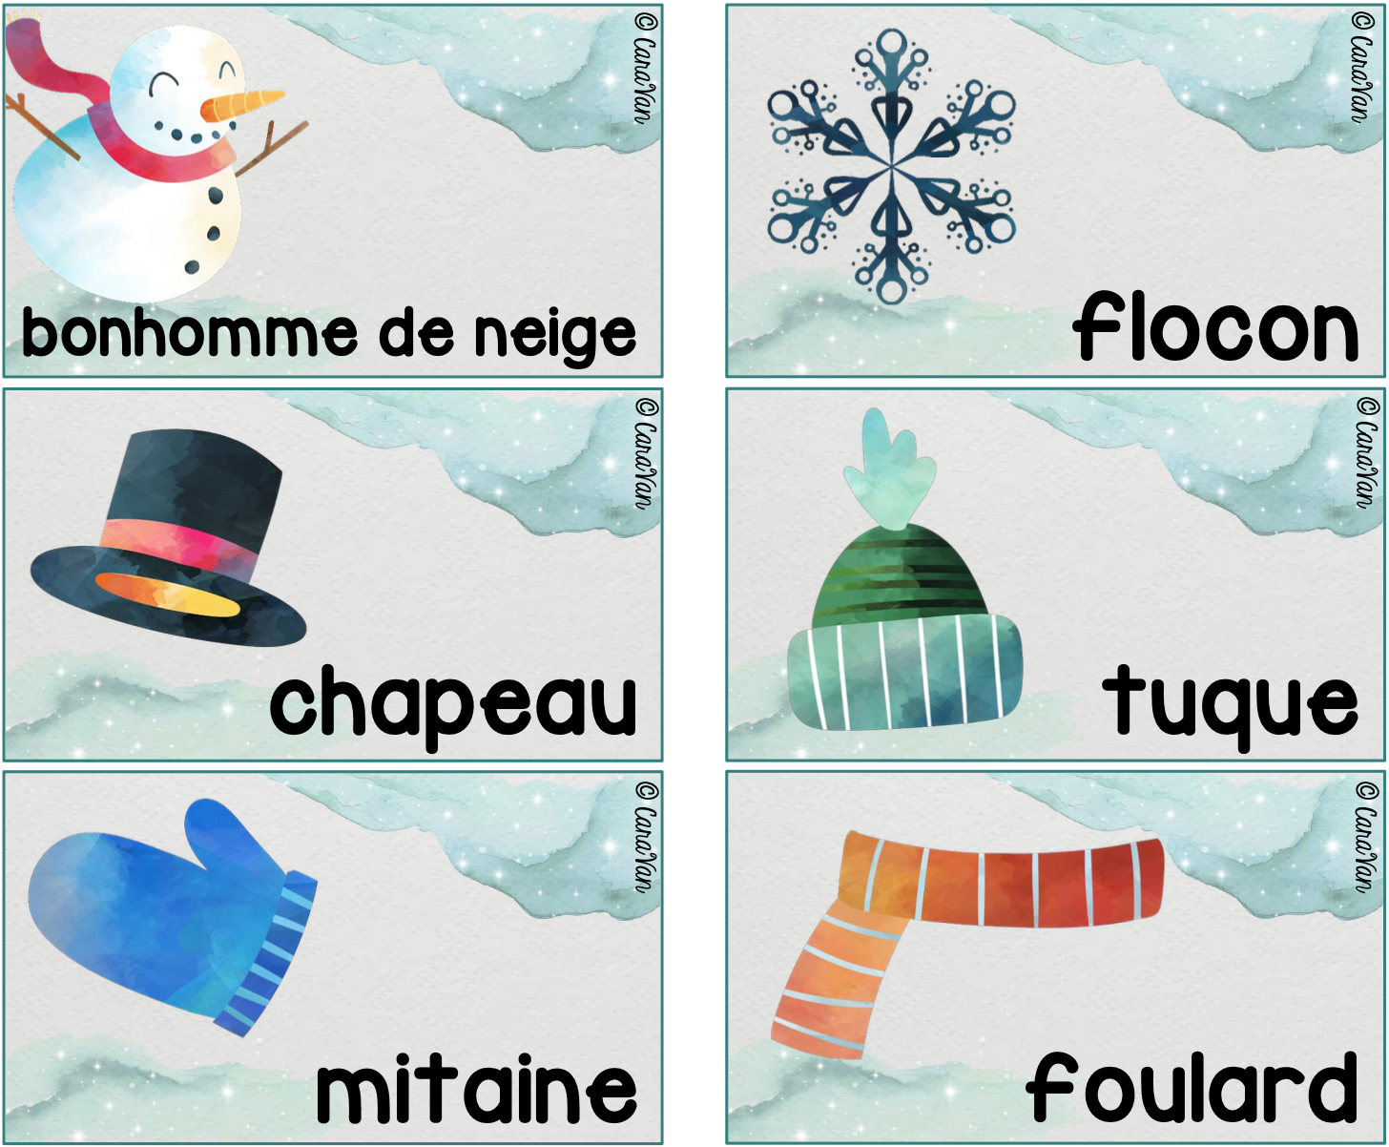
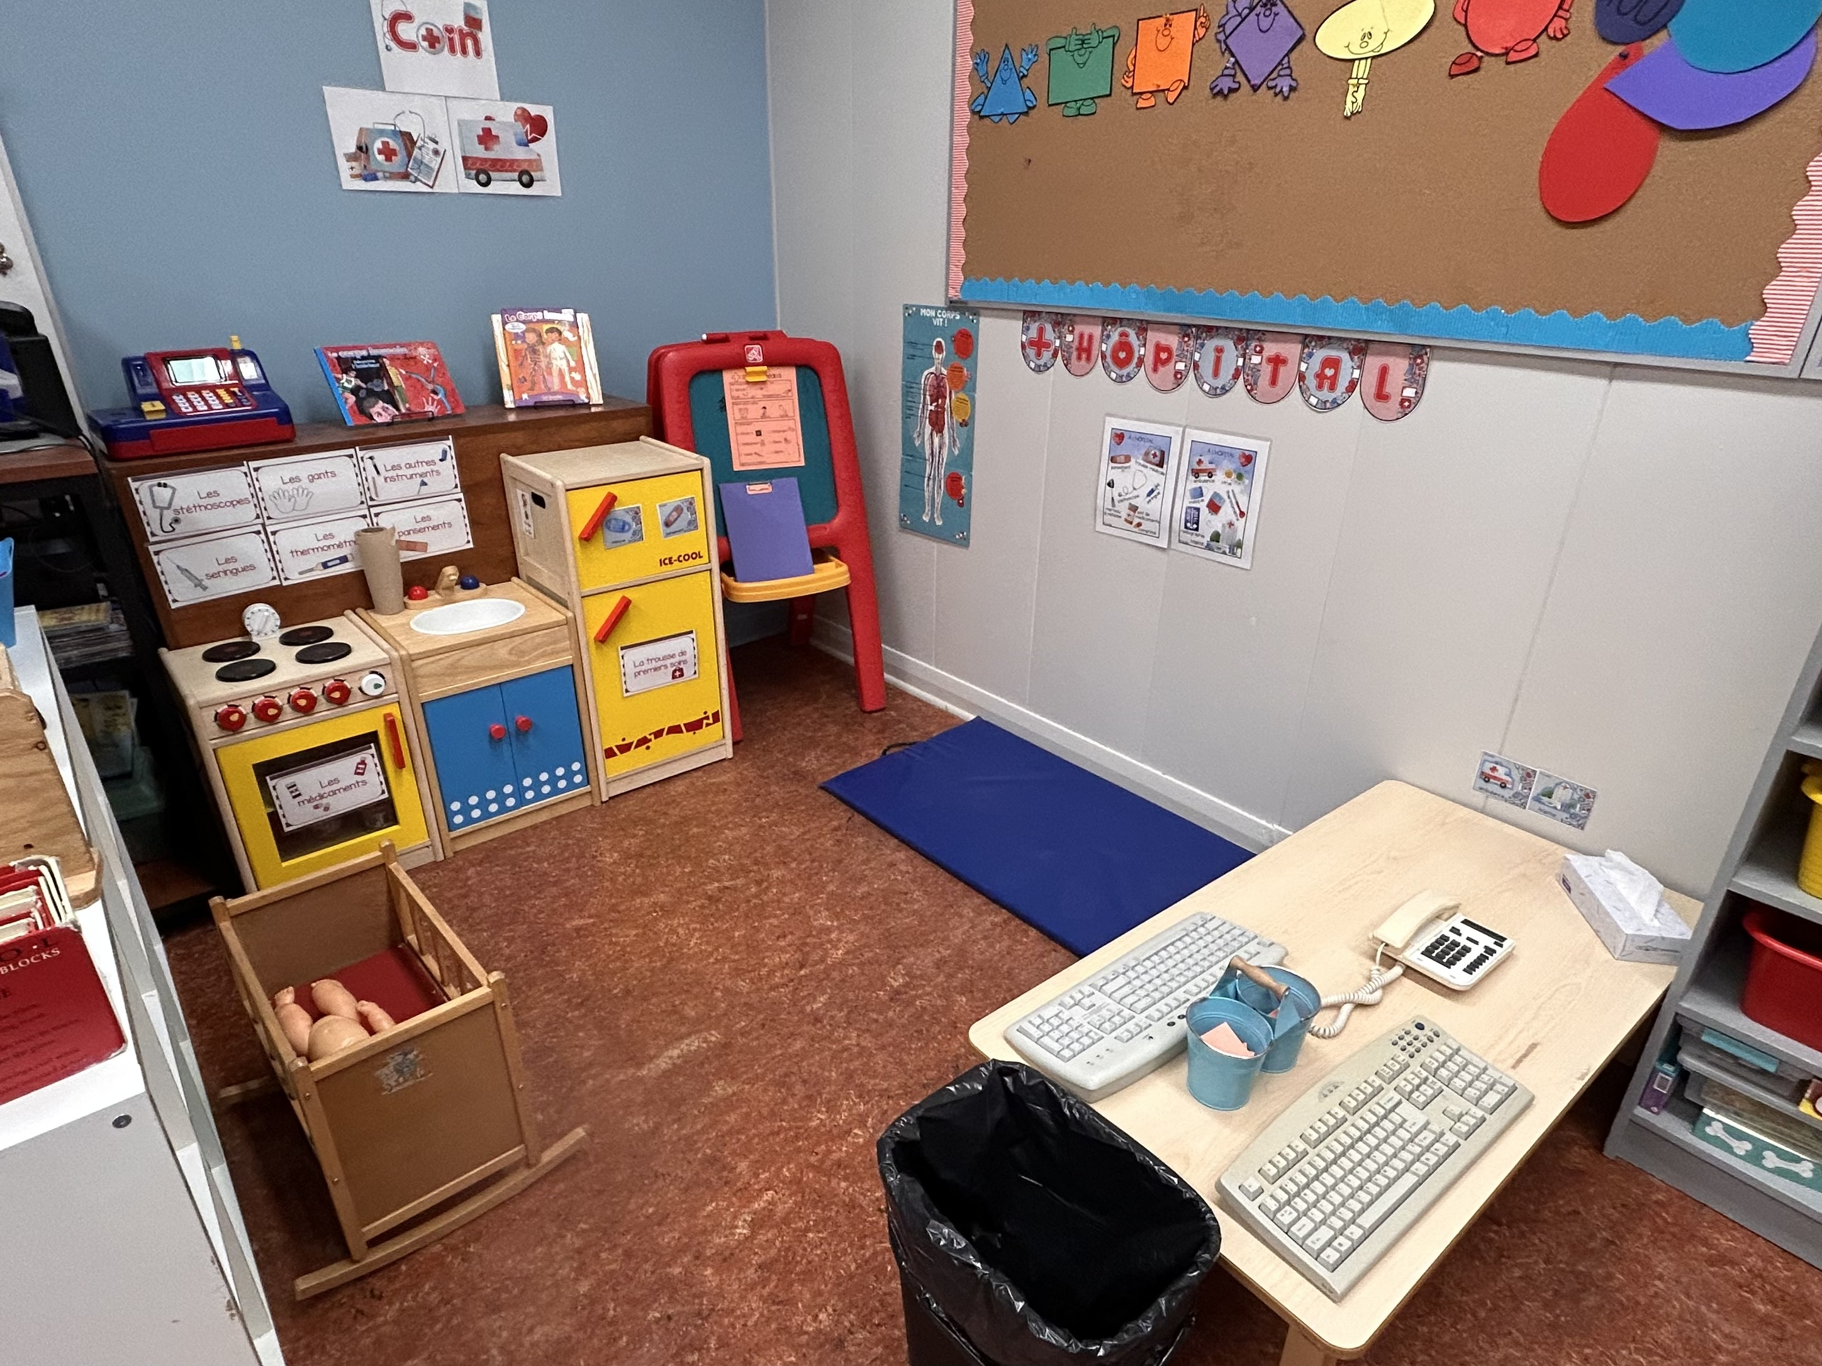
Champs lexicaux sur les thèmes
L’hôpital et le corps humain:
L’hiver:

Slide 17


Documentation de la réalisation de mon PIC et des outils d’évaluation
Captations vidéo/photo et consignation d’observations:
Tâches de performance:
Différencier certains concepts
Jeux Placote
Différencier certains concepts
Écoutes de consignes
Histoires séquentielles

Slide 18

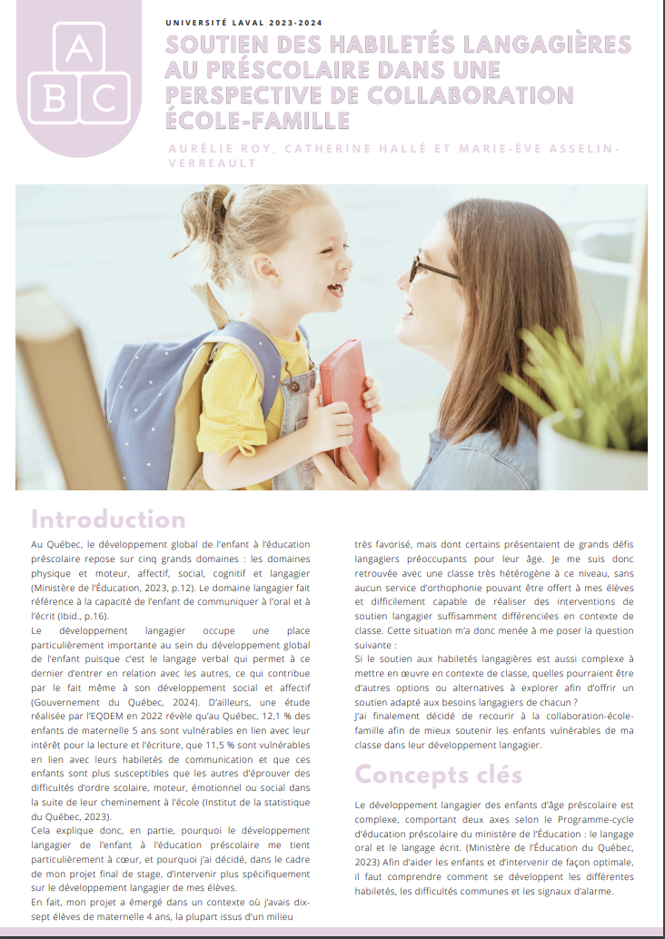

Article de la revue de l’Université Laval des finissants 2023-2024
(Asselin-Verreault, Hallé et R o y, 2024).
Mobilise aussi le concept de l’apprentissage par le jeu.
Bonifie l’utilisation des jeux Placote, mais cette fois-ci en contexte de classe et en sous-groupe de besoin.
Éclaire la septième difficulté langagière, soit la compréhension.

Slide 19

Personnes-ressources, matériel à utiliser
Personnes-ressources :
Matériel :
Orthophonistes (lors du dépistage le lundi 28 octobre 2024).
Madame Rosanne (période d’orthophonie à l’occasion).
Mon enseignante associée
Les jeux Placote : «Stationne tes voitures», «Histoire de raconter» et «Qui va sauver la princesse?».
Les différentes écoutes de consignes et histoires séquentielles liées au quotidien des élèves.
Feuille pour différencier certains concepts.

Slide 20



Identification des obstacles
Un élève refuse de participer aux activités.
Manque de temps pour réaliser toutes mes interventions (imprévus).
Affecter la motivation des élèves (redondance des activités).

Slide 21

Questions
Dans l’ensemble, comment trouvez-vous mon projet d’intervention en contexte?
Apporteriez-vous des modifications à mon PIC?
Avez-vous d’autres idées d’obstacles que je pourrais rencontrer lors de la réalisation de mon PIC?

Slide 22
Médiagraphie
Asselin-Verreault, M-È., Hallé, C. et R o y, A. (2024). Soutien des habiletés langagières au préscolaire dans une perspective de collaboration école-famille. Revue des finissants-finissantes. Édition 2023-2024.p.64-66. https://www.integration-bepep.fse.ulaval.ca/sites/integration-bepep/files/medias/document/2024/retal8/revue-finissants-prescolaire-2023-2024.pdf
Bouchard, C., Landry, S. et Lemay, L. (2019). Chapitre 2 : jouer, apprendre et se développer. Dans C.Bouchard (dir.). Le développement global de l’enfant de 0 à 6 ans en contexte éducatif. (2e éd., p. 38-72). Presses de l’Université du Québec.
Gaudreau, N. (2024). Gérer efficacement sa classe : les ingrédients essentiels. Presses de l’Université du Québec.
Ministère de l’Éducation. (2023). Programme-cycle de l’éducation préscolaire. Gouvernement du Québec. https://cdn-contenu.quebec.ca/cdn-contenu/education/pfeq/prescolaire/Programme-cycle-prescolaire.pdf

